Slide 1
Chương Xã hội
Chủ đề Gia đình
Chào mừng các con đến với môn Tự nhiên và Xã hội lớp 3

Slide 2
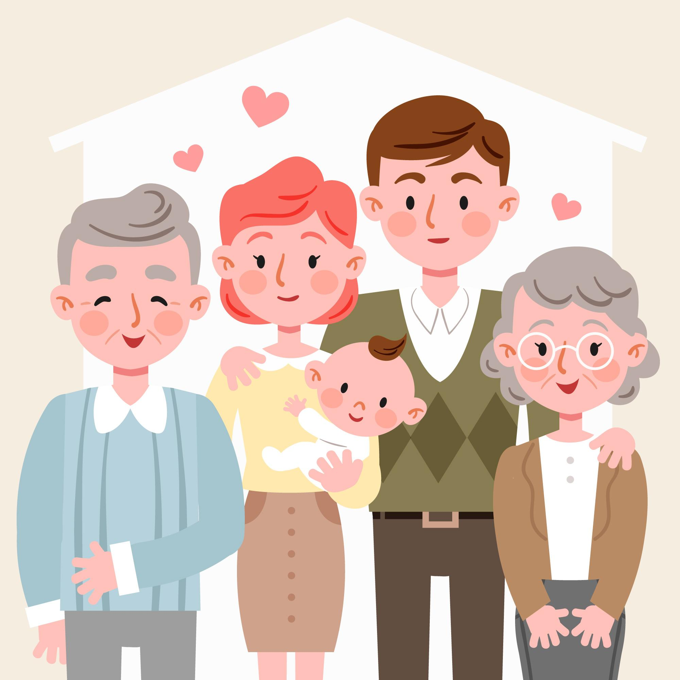
Các thế hệ trong một gia đình
Họ nội, họ ngoại

Slide 3

Notes:
Bài hát “ cả nhà thương nhau” muốn giới thiệu với các em bài học đầu tiên của chương Xã hội về chủ đề gia đình trong tiết học hôm nay.

Slide 4
01.
Tìm hiểu về các thế hệ trong một gia đình

Slide 5
Liên hệ bản thân
01.
Trong gia đình em ai là người nhiều tuổi nhất?
02.
Trong gia đình em ai là người ít tuổi nhất?

Slide 6
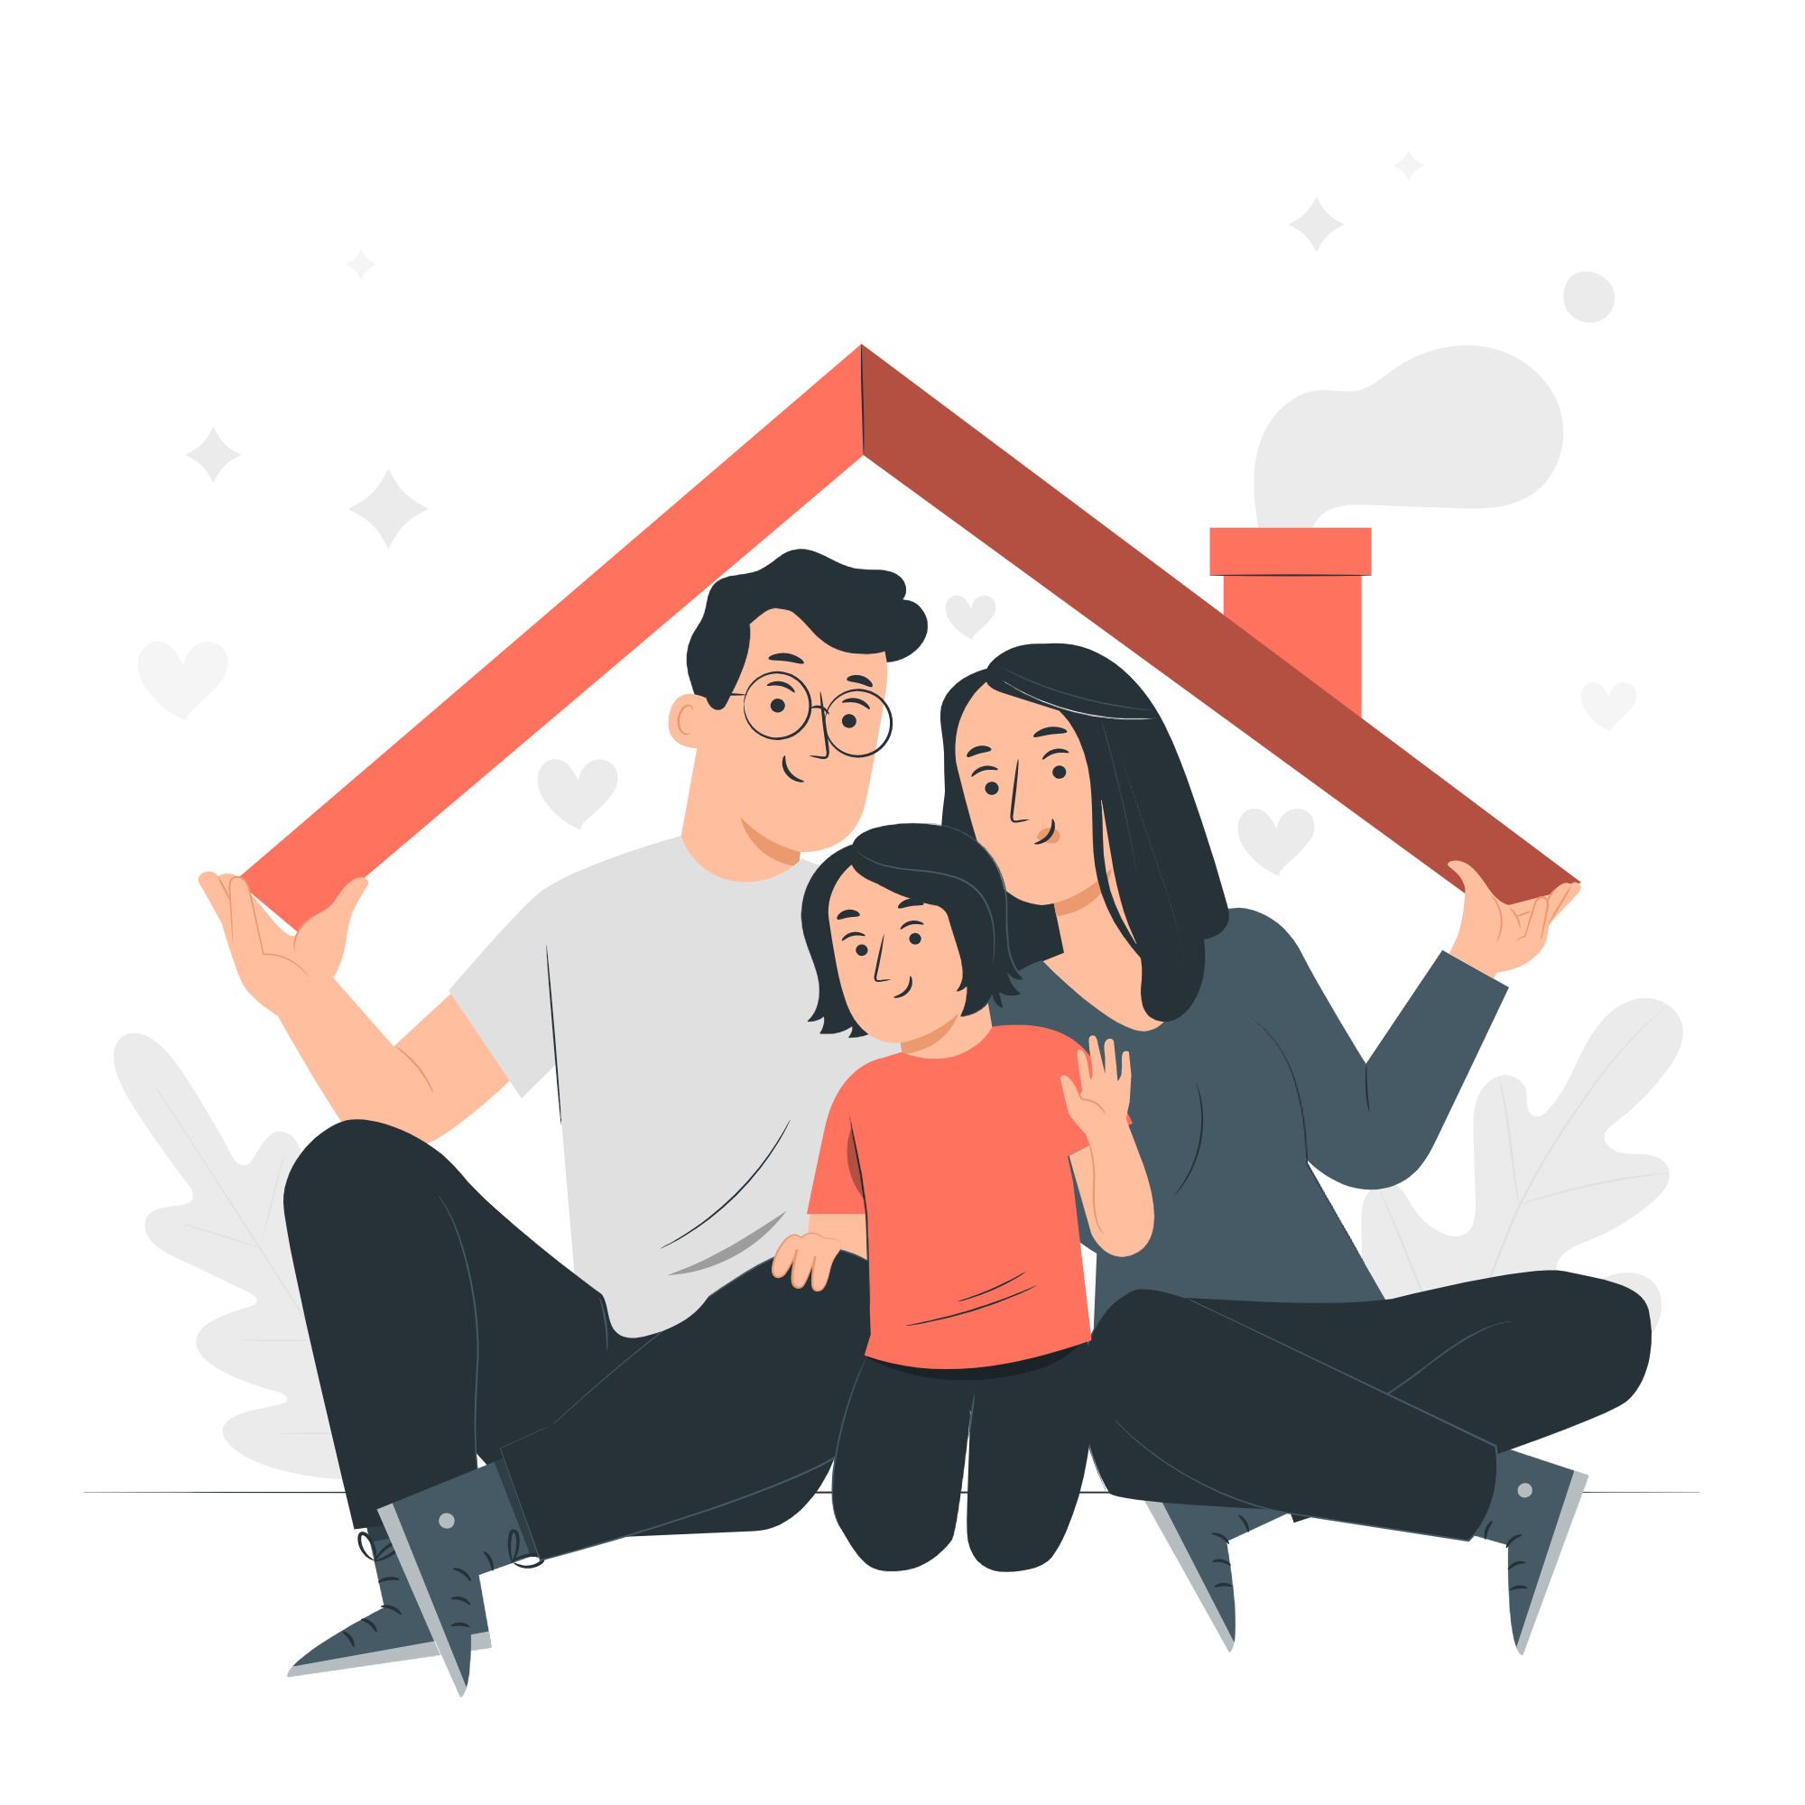
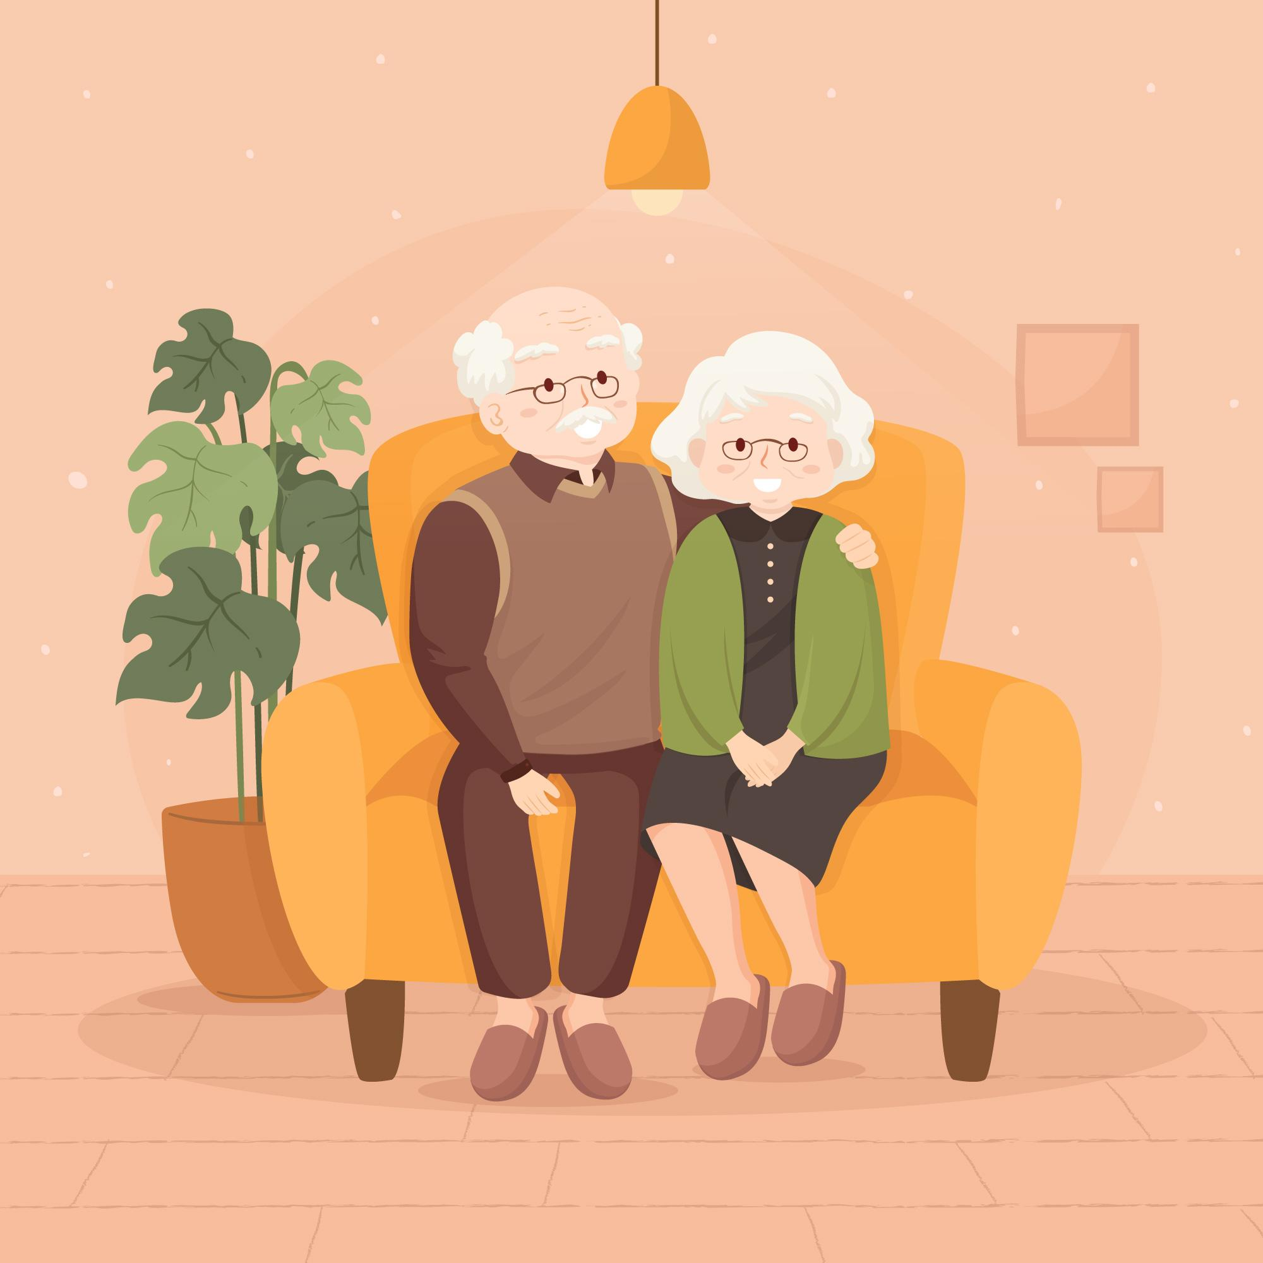

Các thế hệ trong một gia đình
Trong mỗi gia đình thường có những người ở các lứa tuổi khác nhau cùng chung sống như:
Ông bà
Bố mẹ
Anh chị em
Được gọi là: “Các thế hệ trong một gia đình”

Slide 7
Gia đình các thế hệ
Quan sát tranh trang 38/ SGK Tự nhiên và Xã hội lớp 3 – Gia đình bạn Minh

Slide 8
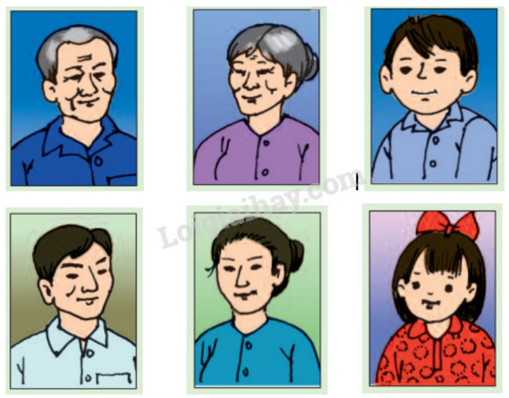
Hãy giới thiệu về những người trong gia đình Minh, từ người nhiều tuổi nhất đến người ít tuổi nhất
Trong gia đình của Minh có 6 người bao gồm:
Ông nội, bà nội của Minh là người nhiều tuổi nhất
Bố và mẹ của Minh
Minh và em gái của Minh là người ít tuổi nhất.
Gia đình Minh

Slide 9
Gia đình Minh có 3 thế hệ
Ông bà Minh
Thế hệ thứ nhất
Bố mẹ Minh
Thế hệ thứ hai
Minh và em
Thế hệ thứ ba

Slide 10
Kết luận
Mỗi gia đình thường có những người ở các lứa tuổi khác nhau cùng chung sống. Trong gia đình bạn Minh, ông bà là lớp người nhiều tuổi nhất rồi đến bố mẹ, Minh và em bé là lớp người ít tuổi. Đó là những thế hệ khác nhau.

Slide 11

Quan sát tranh và trả lời câu hỏi
1. Gia đình Lan có mấy thế hệ cùng chung sống?
Gia đình Lan có hai thế hệ cùng chung sống.
2. Mỗi thế hệ gồm những ai?
Bố mẹ Lan
Thế hệ thứ nhất
Lan và em
Thế hệ thứ hai

Slide 12
Các thế hệ trong một gia đình
Gia đình Minh
Gia đình bạn Lan
Bố mẹ Minh là thế hệ thứ mấy trong gia đình?
Bố mẹ Lan là thế hệ thứ mấy trong gia đình?
Bố mẹ Minh là thế hệ thứ hai trong gia đình.
Bố mẹ Lan là thế hệ thứ nhất trong gia đình.

Slide 13
Các thế hệ trong một gia đình
Gia đình 3 thế hệ
Gia đình 2 thế hệ
Thế hệ thứ nhất
Ông bà
Thế hệ thứ nhất
Bố mẹ
Thế hệ thứ hai
Bố mẹ
Thế hệ thứ hai
Con cái
Thế hệ thứ ba
Con cái

Slide 14
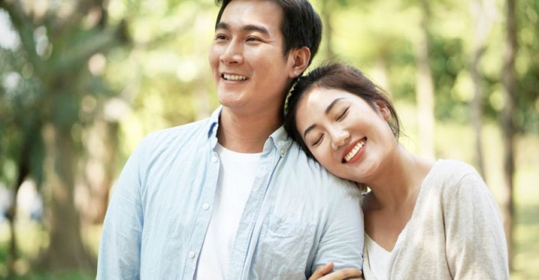
Các thế hệ trong một gia đình
Em nhận xét gia đình cô Hoa có mấy thế hệ?
Gia đình một thế hệ

Slide 15

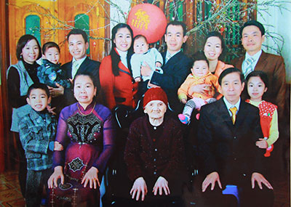
Em nhận xét gia đình bác Nam có mấy thế hệ?
Gia đình bốn thế hệ

Slide 16
Trả lời câu hỏi
01.
02.
03.
Thế nào là gia đình có một thế hệ?
Thế nào là gia đình có ba thế hệ?
04.
Thế nào là gia đình có hai thế hệ?
Thế nào là gia đình có bốn thế hệ?

Slide 17

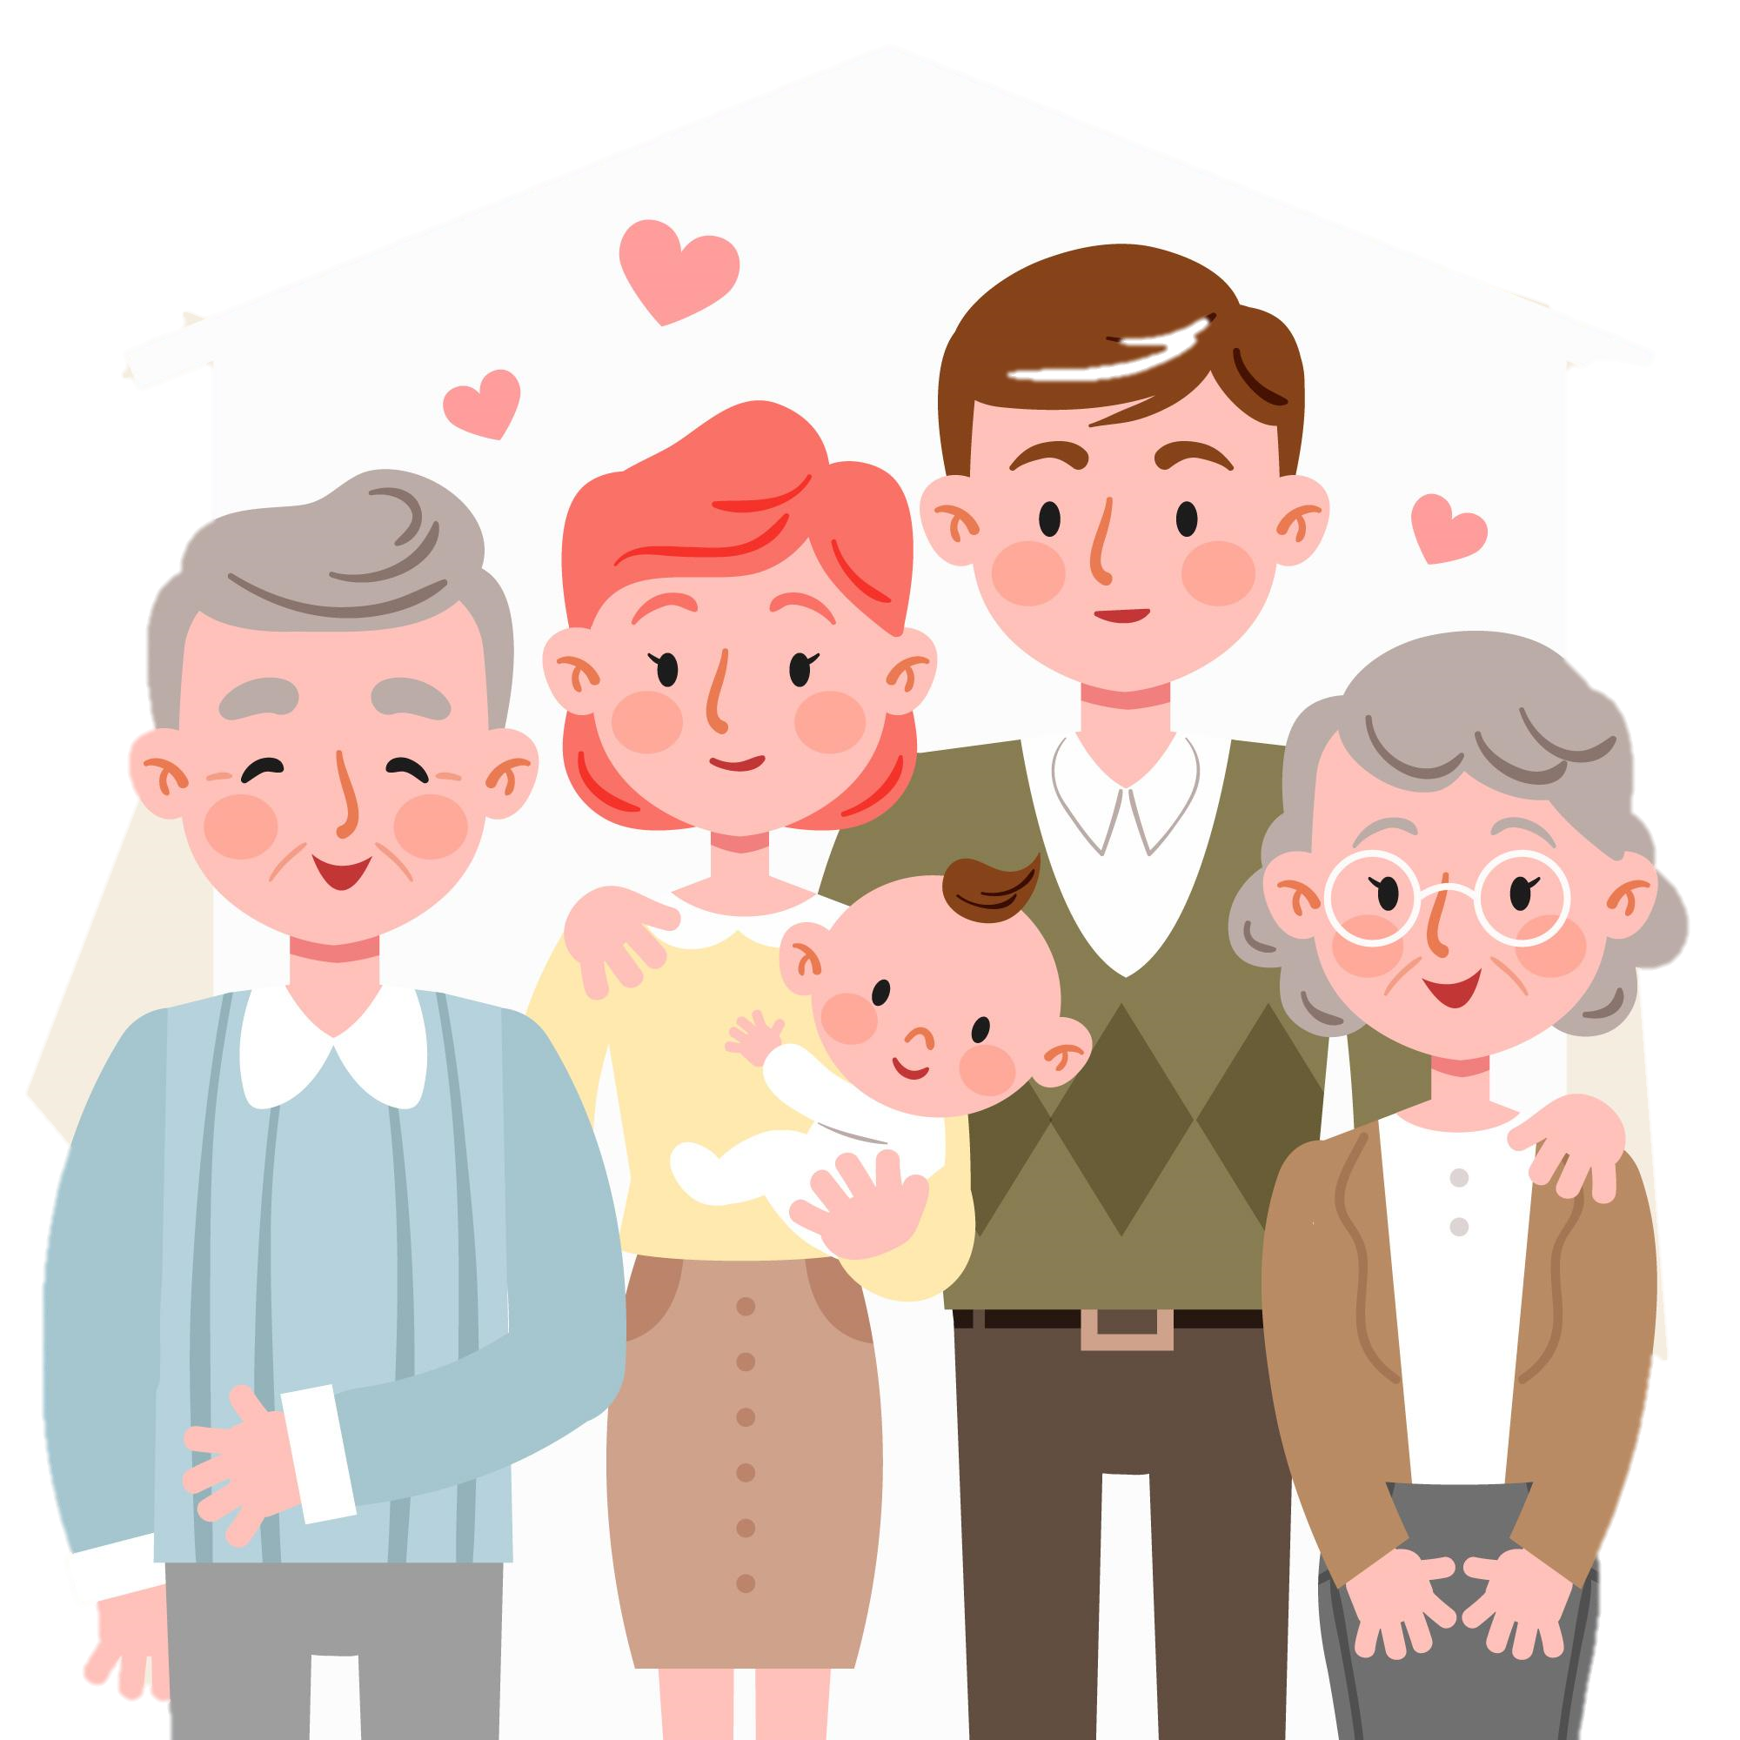
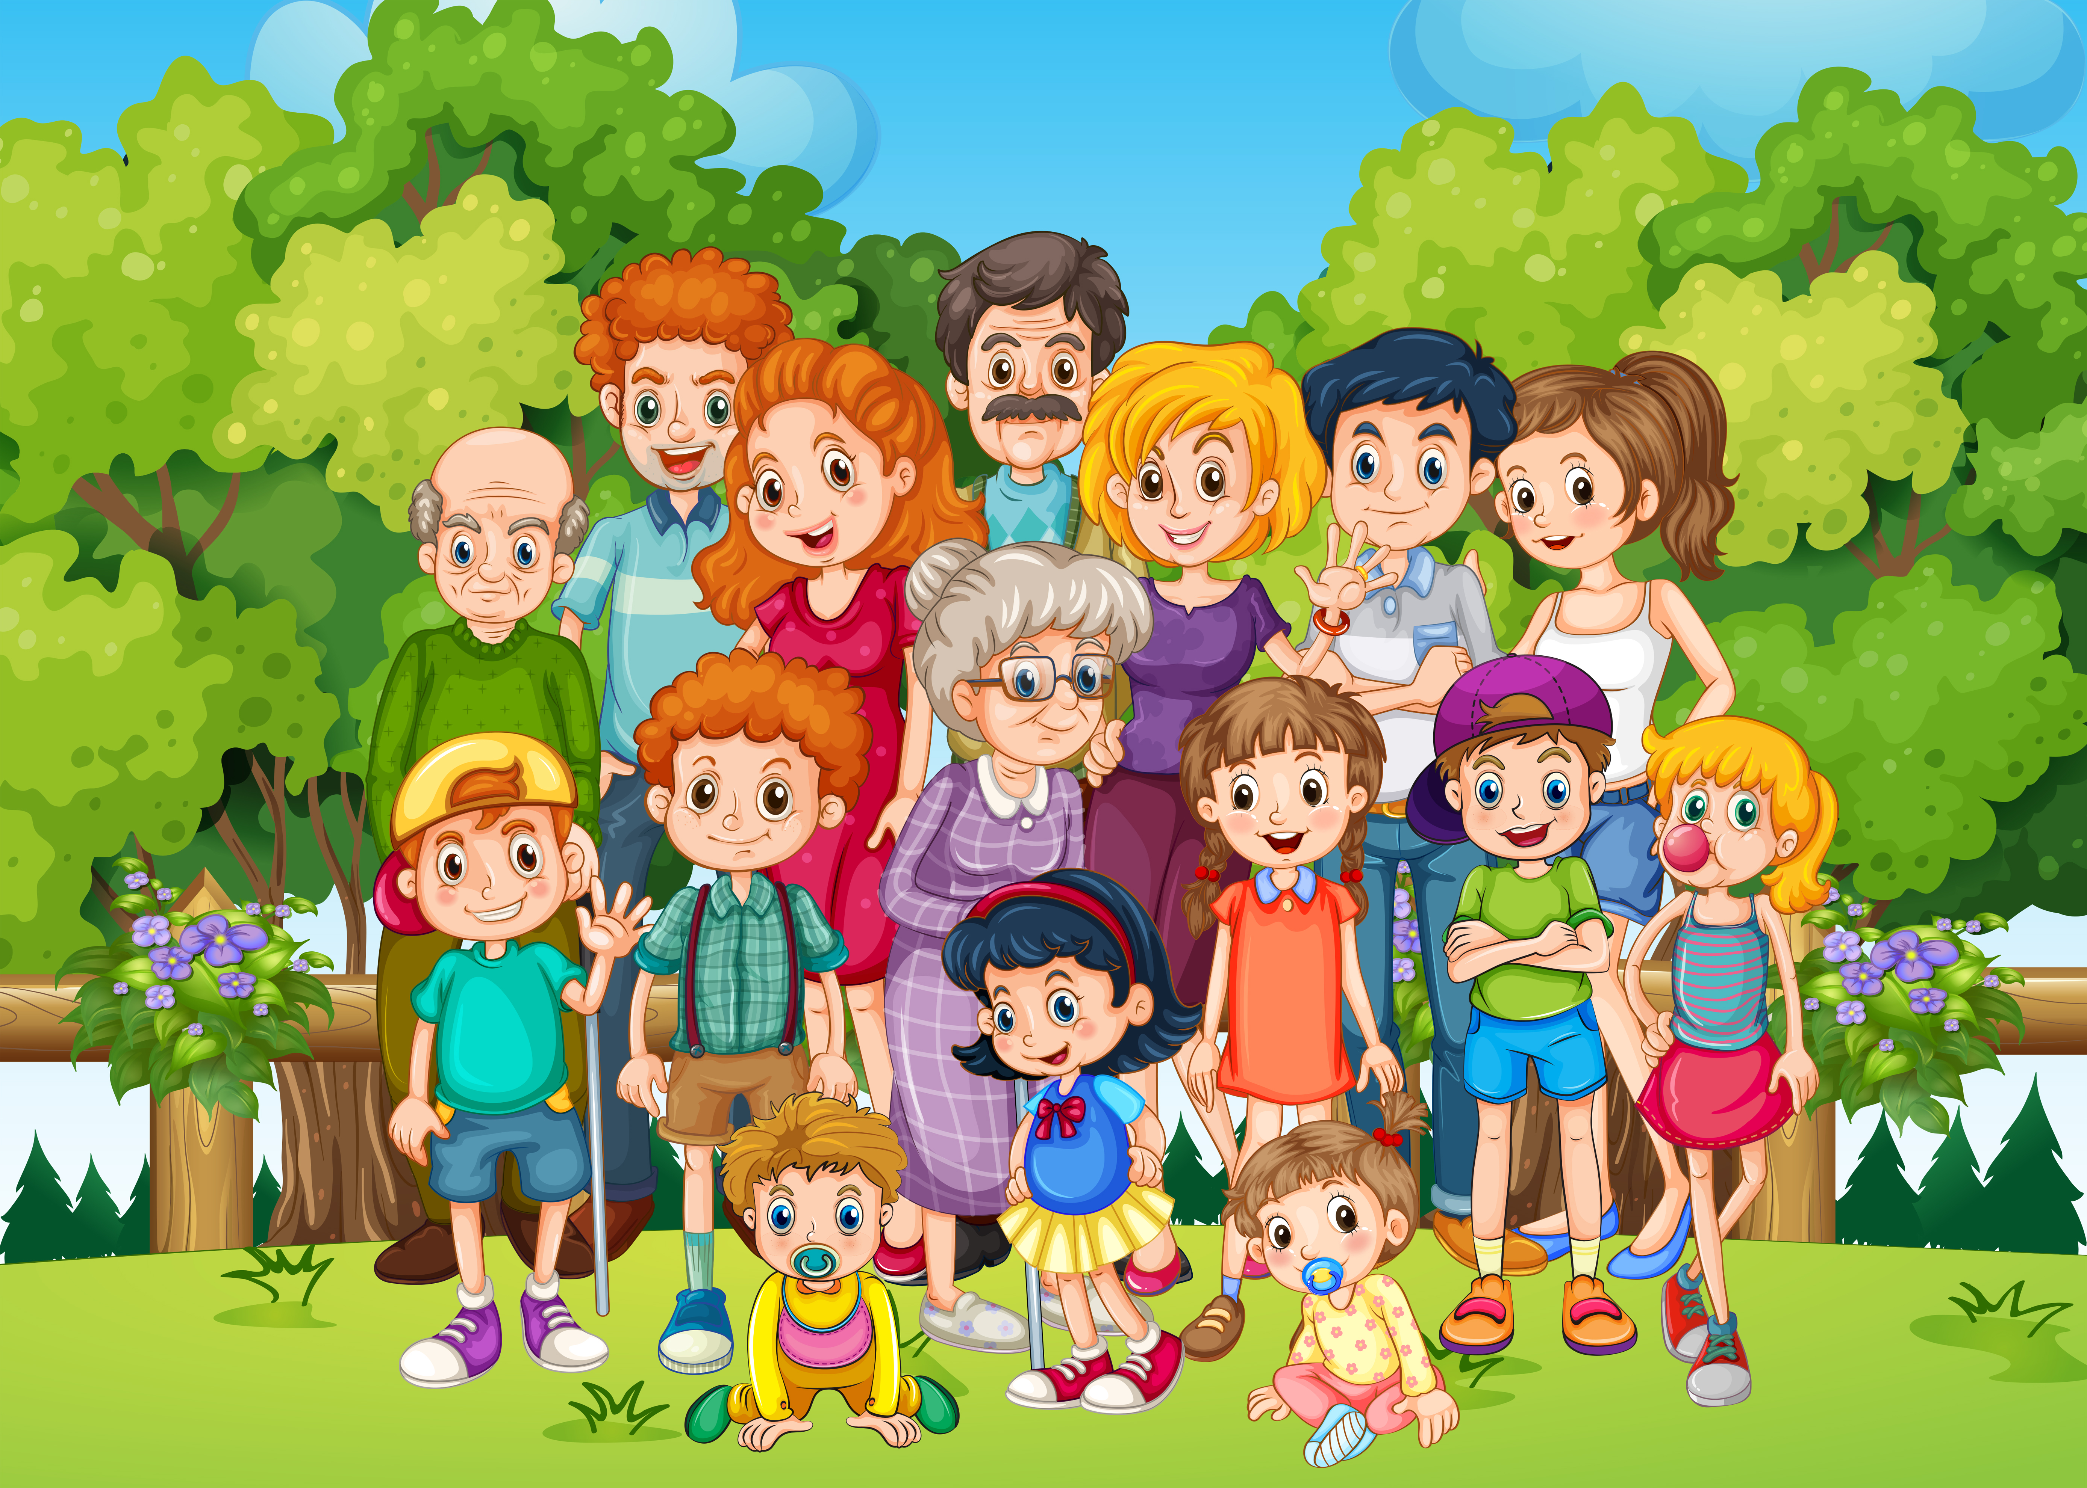
Gia đình có 1 thế hệ
Gia đình có 2 thế hệ
Bố mẹ
Vợ chồng,
chưa có con
Con cái
Gia đình có 3 thế hệ
Gia đình có 4 thế hệ
Cụ
Ông bà
Ông bà
Bố mẹ
Bố mẹ
Con cháu
Con cháu

Slide 18
Kết luận
Trong mỗi gia đình có thể có ít hoặc nhiều người cùng chung sống do đó cũng có thể có ít hoặc nhiều thế hệ trong một gia đình. Mỗi gia đình có thể có 1 hoặc nhiều thế hệ.
Giới thiệu gia đình mình

Slide 19
Giới thiệu gia đình mình

Slide 20
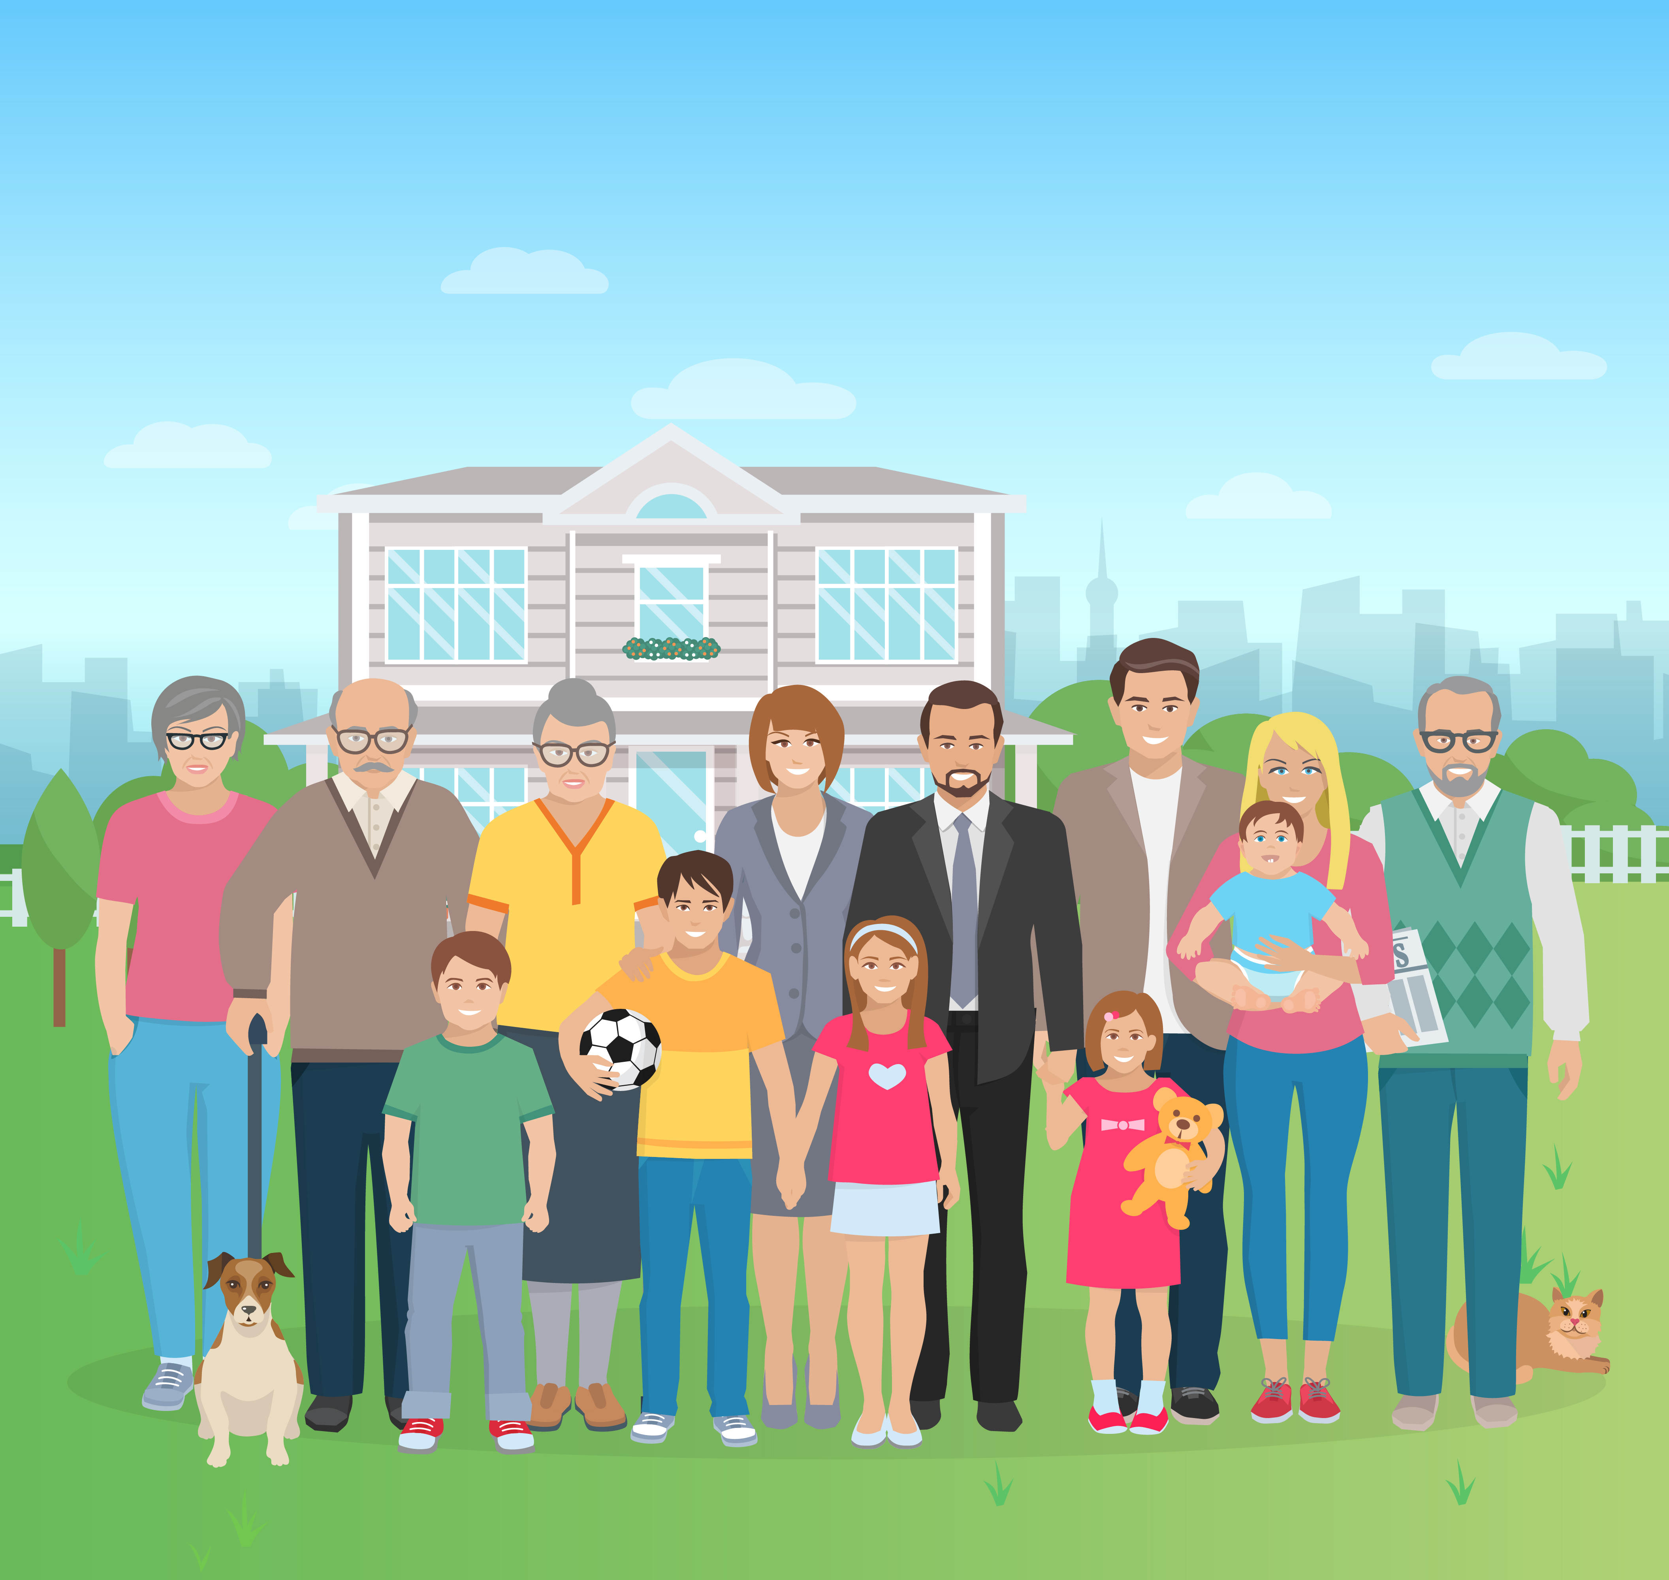
Giới thiệu gia đình mình
01.
Gia đình em có mấy thế hệ cùng chung sống?
02.
Người nhiều tuổi nhất là ai? Người ít tuổi nhất là ai?
03.
Tình cảm mọi người trong gia đình như thế nào?
Họ nội, họ ngoại

Slide 21
Họ nội, họ ngoại
02.

Slide 22
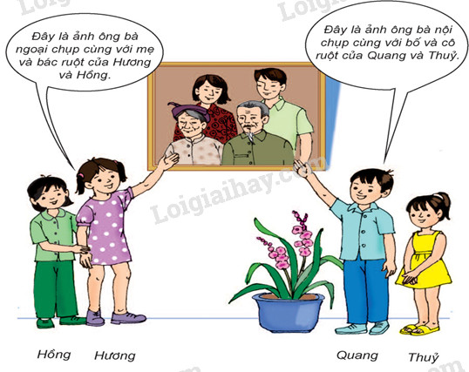
Tìm hiểu về họ nội, họ ngoại
Quan sát tranh và trả lời câu hỏi
Hương đã cho các bạn xem ảnh của những ai?
Ông bà ngoại của Hương sinh ra ai trong ảnh?
Quang đã cho các bạn xem ảnh của những ai?
Ông bà nội của Quang sinh ra những ai trong ảnh?

Slide 23
01.
Hương đã cho các bạn xem ảnh của những ai?
02.
Ông bà ngoại của Hương sinh ra ai trong ảnh?
H­ương đã cho các bạn xem ảnh của ông bà ngoại, mẹ và bác ruột của Hương.
Ông bà ngoại của Hương sinh ra mẹ và bác ruột của Hương và Hồng.
03.
Quang đã cho các bạn xem ảnh của những ai?
04.
Ông bà nội của Quang sinh ra ai trong ảnh?
Quang cho các bạn xem ảnh của ông bà nội, bố và cô ruột của Quang.
Ông bà nội của Quang sinh ra bố và cô ruột của Quang.

Slide 24
05.
Những ai trong ảnh được xếp vào họ nội?
Xếp vào họ nội gồm có ông bà nội, bố và cô ruột.
06.
Những ai trong ảnh được xếp vào họ ngoại?
Xếp vào họ ngoại gồm có ông bà ngoại, mẹ và bác ruột.

Slide 25
Nhận xét
Cả 4 bạn đều có chung ông bà
Hương và Hồng phải gọi là ông bà ngoại vì mẹ của hai bạn là con gái của ông bà.
Quang và Thủy phải gọi là ông bà nội vì bố của hai bạn là con trai của ông bà.

Slide 26

Trò chơi
Nối nhanh, hiểu đúng
Hãy nhấn chuột vào đường link dưới đây để thực hiện trò chơi!
https://www.liveworksheets.com/jy2573548ee

Slide 27
Kết luận
Ông bà sinh ra bố và các anh, chị em ruột của bố cùng với các con của họ là những người thuộc họ nội.
Giới thiệu gia đình mình
Ông bà sinh ra mẹ và các anh, chị em ruột của mẹ cùng với các con của họ là những người thuộc họ ngoại.

Slide 28
Thái độ với họ hàng nội, ngoại
Đánh dấu + vào ý kiến mà em đồng ý, dấu – trước ý kiến em không đồng ý
 | a) Chỉ cần yêu quý bố mẹ, những người thân trong gia đình
 | b) Họ hàng chỉ gây rắc rối, phiền phức cho chúng ta.
 | c) Cần phải yêu quý, quan tâm, giúp đỡ họ hàng của mình.
 | d) Chỉ yêu quý họ hàng bên nội.
 | đ) Yêu quý họ hang hai bên nội, ngoại như nhau.
+
-
+
-
+

Slide 29
Kết luận
Chúng ta phải biết yêu quý, quan tâm, giúp đỡ những người họ hàng nội, ngoại của mình.
Giới thiệu gia đình mình

Slide 30
Giới thiệu về họ nội, họ ngoại
Giới thiệu những người thuộc họ nội, họ ngoại của em bằng hình thức chụp hình ảnh, quay video giới thiệu.

